Slide 1
творческий проект « волшебные бусины и бисер»
Составил: Пак Д.Д., Колодина С.И..

Slide 2
« Человек не может по-настоящему усовершенствоваться, если не помогает усовершенствоваться другим. Творите сами. Как нет детей без воображения, так нет и педагога без творческих порывов ». Чарльз Диккенс

Slide 3
Проект « Волшебные бусины и бисер»
Актуальность темы:
Каждый ребенок рождается художником. Нужно только помочь ему разбудить в себе творческие способности, открыть его сердце добру и красоте, помочь осознать свое место и назначение в этом прекрасном мире. Особенно поразительна фантазия родной природы. Это тонкие лепестки цветов, чудные кроны деревьев. Цветы из бисера и разные насекомые позволяют осуществить это желание. Работы радуют всех окружающих, служат украшением интерьера, порождают желание узнать, как появилось в нашей жизни чудо-бисер и как влияет занятие бисероплетением на правильное формирование личности, на развитие умственных способностей, творческого мышления и интеллекта.

Slide 4
Цель творческого проекта – оценить свои возможности творческой деятельности, освоить технику плетения и обучить детей дошкольного возраста. Тип проекта: творческий (художественно-эстетическое).
Сроки реализации проекта: 1 ноября 2017 – 1 мая 2018 г.
Участники проекта: дети старшей группы « Сказка », педагог.
Предмет исследования: бисер и бусины
Цель проекта: пробудить интерес к бисерному промыслу, привлечь интерес к бисероплетению. Назвать и показать основные особенности этой техники. Расширять кругозор, любознательность детей. Изучить историю появления бисера и бисероплетения, освоить основные технологи бисероплетения, прорекламировать свое хобби – занятие бисероплетением, сплести из бисера изделие.

Slide 5
Задачи творческого проекта
Изучить методическую, познавательную и художественную литературу по теме проекта
Освоить основные технологии бисероплетения: петельное, продольное, поперечное, круговое, угловое низание.
Рассказать о своем увлечении и работах из бисера, сделав презентацию работы. Познакомить детей с приемами бисероплетения, используемые для изготовления цветов: параллельное и петельное. Комбинирование приемов.
Необходимые материалы: бисер разного диаметра и разной формы, разного цвета, ножницы, щипчики, металлическая проволока.

Slide 6
Этапы проекта
Первый этап: подготовительный.
Определение направленности проекта, целей и задач;
Подобрать методическую, познавательную и художественную литературу по теме проекта.
Знакомство детей с бисером, с историей возникновения бисероплетения показ готовых изделий из бисера, рассказ, что это такое и как это можно сделать своими руками, показ эскиз работ, выполненные в данной технике.
Второй этап: основной
Совместная деятельность педагогов и детей вне занятий.
Проведений дидактических игр – с бисером.
Освоить основные технологии бисероплетения.

Slide 7
Третий этап: заключительный
В ходе творческой работы:
Изучение истории появления бисера и распространения его производства в мире.
Особое внимание уделить знакомству с традициями и технологиями бисероплетения.
Информационный (рассматривание, наблюдение, показ педагога)
Исследовательский
Практический
Четвертый этап: презентационный
Оформление презентации по итогам проекта «Волшебные бусины и бисер».

Slide 8
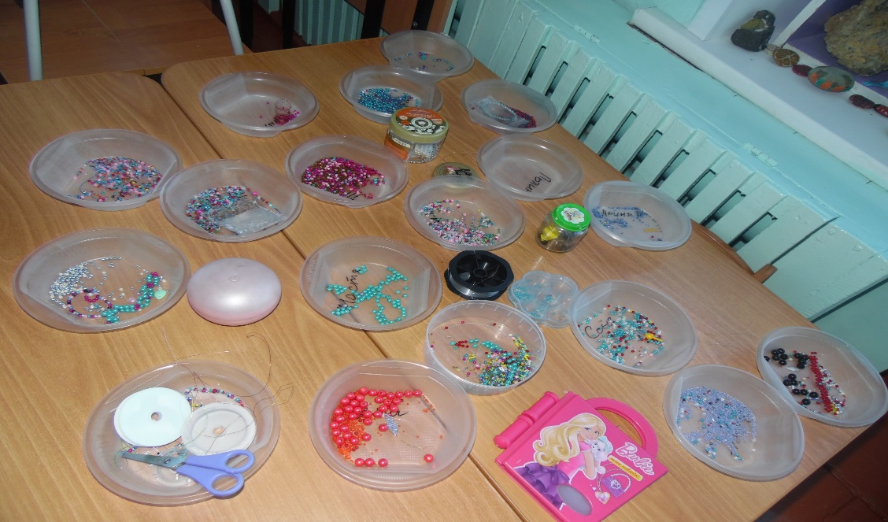
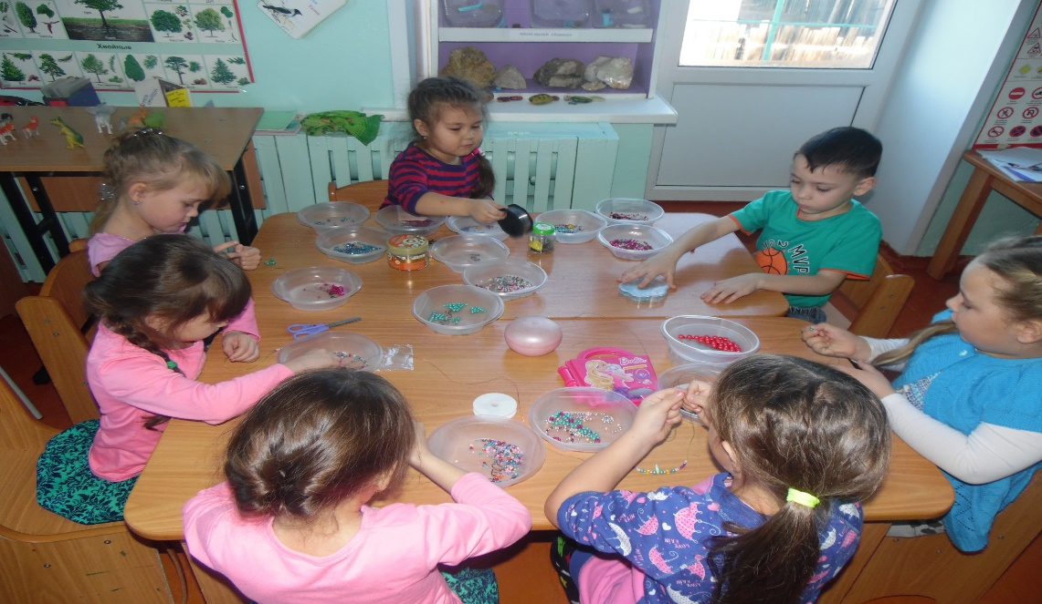
Творческая мастерская
Для успешной работы по данному проекту в мастерской созданы необходимые условия. В центре детского творчества, который находится в нашей группе, представлены следующие материалы для работ из бисера.

Slide 9
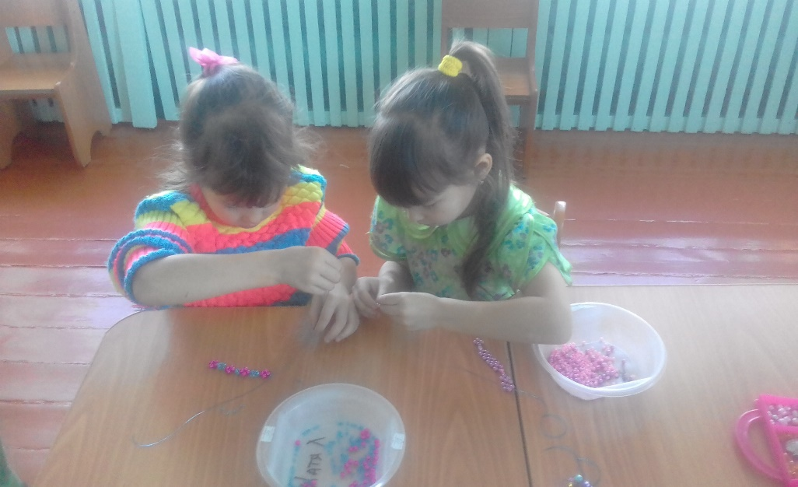
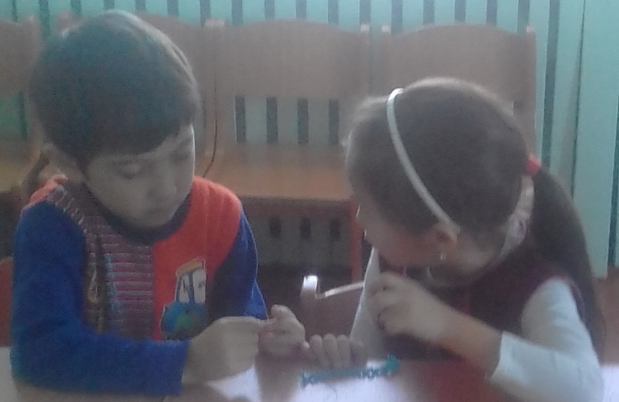
Подарок ко дню Матери

Slide 10
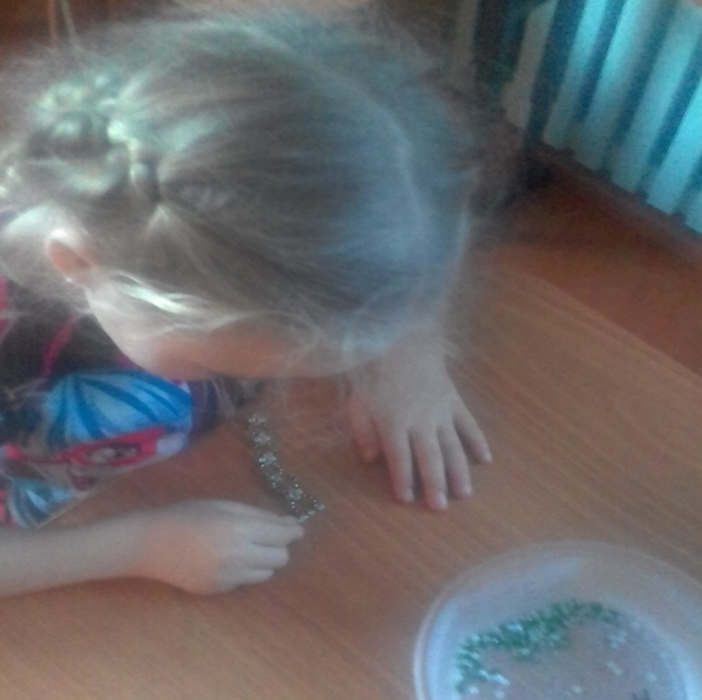
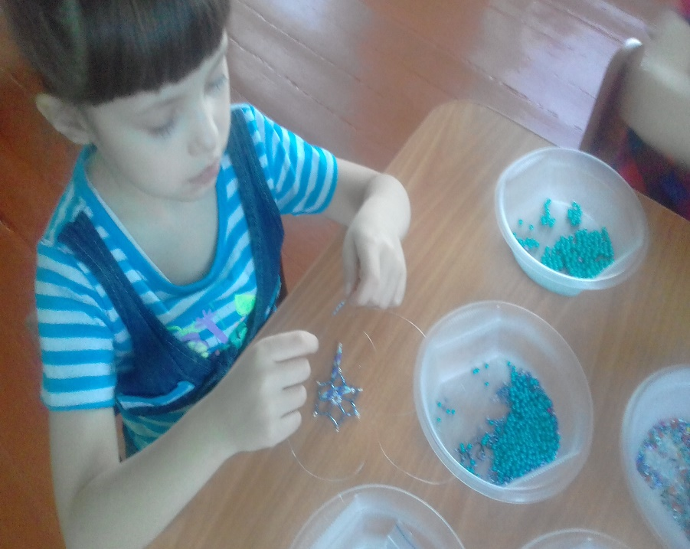
Творческий процесс

Slide 11
КОЛЛЕКТИВНАЯ РАБОТА ДЕТЕЙ « ПАУТИНКА»

Slide 12
«Мастер – класс» для педагогов

Slide 13
КОЛЛЕКТИВНАЯ РАБОТА ПЕДАГОГОВ

Slide 14
СПАСИБО ЗА ВНИМАНИЕ!!!

